Slide 1
Sztuka buddyjska

Slide 2
Sztuka buddyjska
Obejmuje:
rzeźby,
posągi i płaskorzeźby,
malarstwo,
mandale,
architekturę: stupy (najprostszy typ budowli sakralnej), klasztory, wykute w skale jaskinie.

Slide 3
Tematyka sztuki buddyjskiej
Częstymi tematami sztuki buddyjskiej są sceny z życia Buddy, jak również przedstawienia bodhisattwów (istota, która przez systematyczne ćwiczenie wyzwalających działań dąży do stanu buddy, kierując się altruistyczną motywacją przynoszenia pożytku innym) oraz innych bóstw.

Slide 4
Budda
Rzeźby, posągi lub obrazy przedstawiające Buddę noszą nazwę buddharupa. Ich celem jest nie tyle upamiętniać historyczną postać Buddy, ile raczej stanowić przypomnienie o drzemiącym w ludziach potencjale osiągnięcia stanu Oświecenia (samourzeczywistnienie, samorealizacja, bodhi), jak również napawać oglądającego spokojem, inspirować go do osiągnięcia szczęścia.
Statuetki Buddy przedstawiają go w różnych pozycjach zwanych mundra, jednak najczęściej spotykana jest pozycja lotosu, symbolizująca idealną równowagę myśli. Budda dotykający prawą ręką ziemi bierze ją na świadka swojego Oświecenia; akt ten symbolizuje niezłomną wiarę i postanowienie. Przedstawienie leżącego Buddy symbolizuje jego ostatnią śmierć i wyzwolenie się z cyklu narodzin i śmierci.

Slide 5
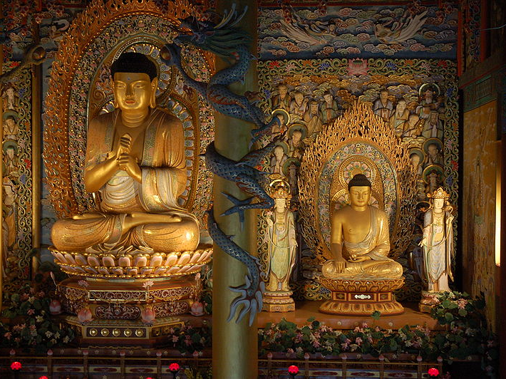

Slide 6
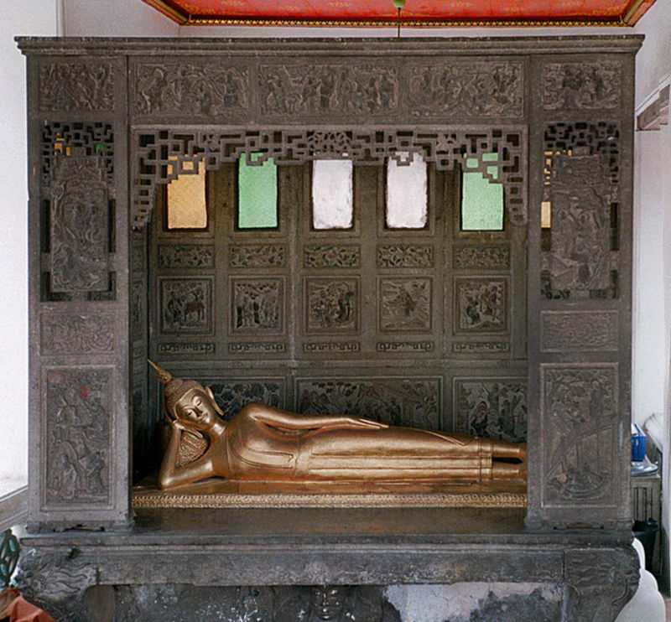

Slide 7
Mandale
Mandale są to symboliczne diagramy, oparte na regularnych figurach geometrycznych. Stanowią one przedstawienie wszechświata. Kiedy mandala jest ukończona, stanowi zbiornik dla bóstw i punkt zbiorczy dla sił wszechświata. Mentalna podróż do środka mandali jest symboliczną wędrówką przez kosmos do esencji rzeczywistości. Mandale są wykorzystywane i tworzone podczas medytacji. Mimo iż niektóre mandale są malowane i służą jako trwały obiekt kontemplacji, w buddyzmie tybetańskim tradycyjnie piaskowe mandale po ukończeniu są celowo niszczone poprzez wysypywanie piasku do rzeki, aby rozprowadzić posiadaną przez nie pozytywną energię.

Slide 8
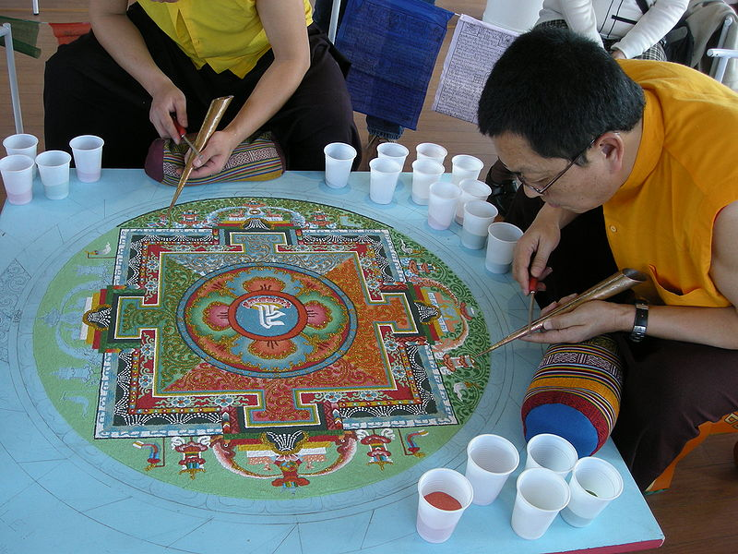

Slide 9
Ciekawostki
Najstarszym odkrytym zabytkiem buddyjskim są ślady drewnianej struktury z VI w. p.n.e., będące pozostałością najstarszej buddyjskiej świątyni w miejscu narodzin Buddy.
Jednymi z pierwszych dzieł sztuki buddyjskiej były stupy, w których przetrzymywane miały być relikwie Buddy. Początkowo były budowane z użyciem cegieł, drewna, słomy i bambusa. W I w. p.n.e. do stup dodano kamień: kamienne poręcze i portale, zdobione reliefami, przedstawiającymi sceny z życia Buddy.
Początkowo Buddy nie przedstawiano w postaci ludzkiej, ale poprzez m.in. symbol (np. ślady stóp, Koło Dharmy), puste siedzenie czy puste miejsce pod parasolem. W I w. n.e. postać Buddy stała się już dominującym motywem sztuki buddyjskiej.

Slide 10
Stupa należąca do klasztoru Gangteng w Bhutanie

Slide 11
Koło Dharmy

Slide 12
Biografia
Wikipedia.pl
Materiał zdjęciowy pochodzi z zasobów strony Wikipedia.pl

Slide 13
Dziękuję za uwagę ☺
Prezentację przygotował uczeń klasy 3C

